Slide 1
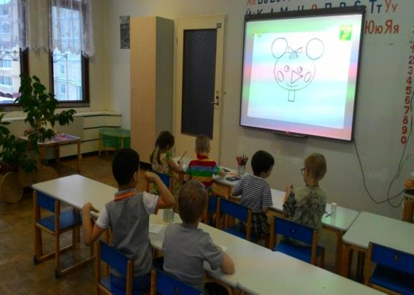
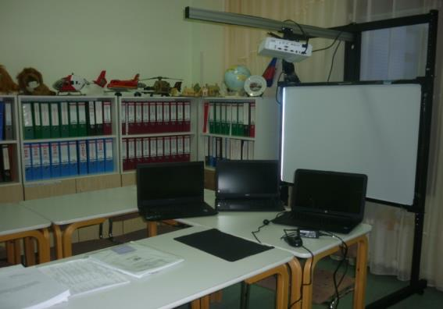
В дошкольных организациях приобретаются технические средства, обеспечивающие применение ИКТ в образовательной деятельности (мультимедийное оборудование, ноутбуки, компьютеры, принтеры, средства телекоммуникаций)

Slide 2
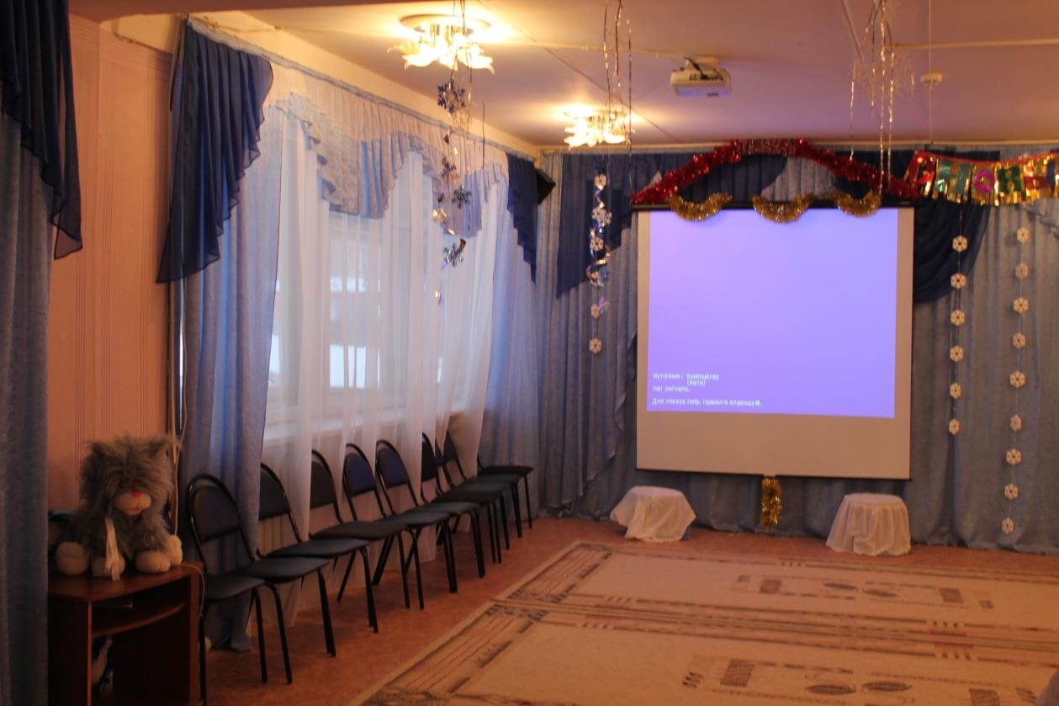

Slide 4
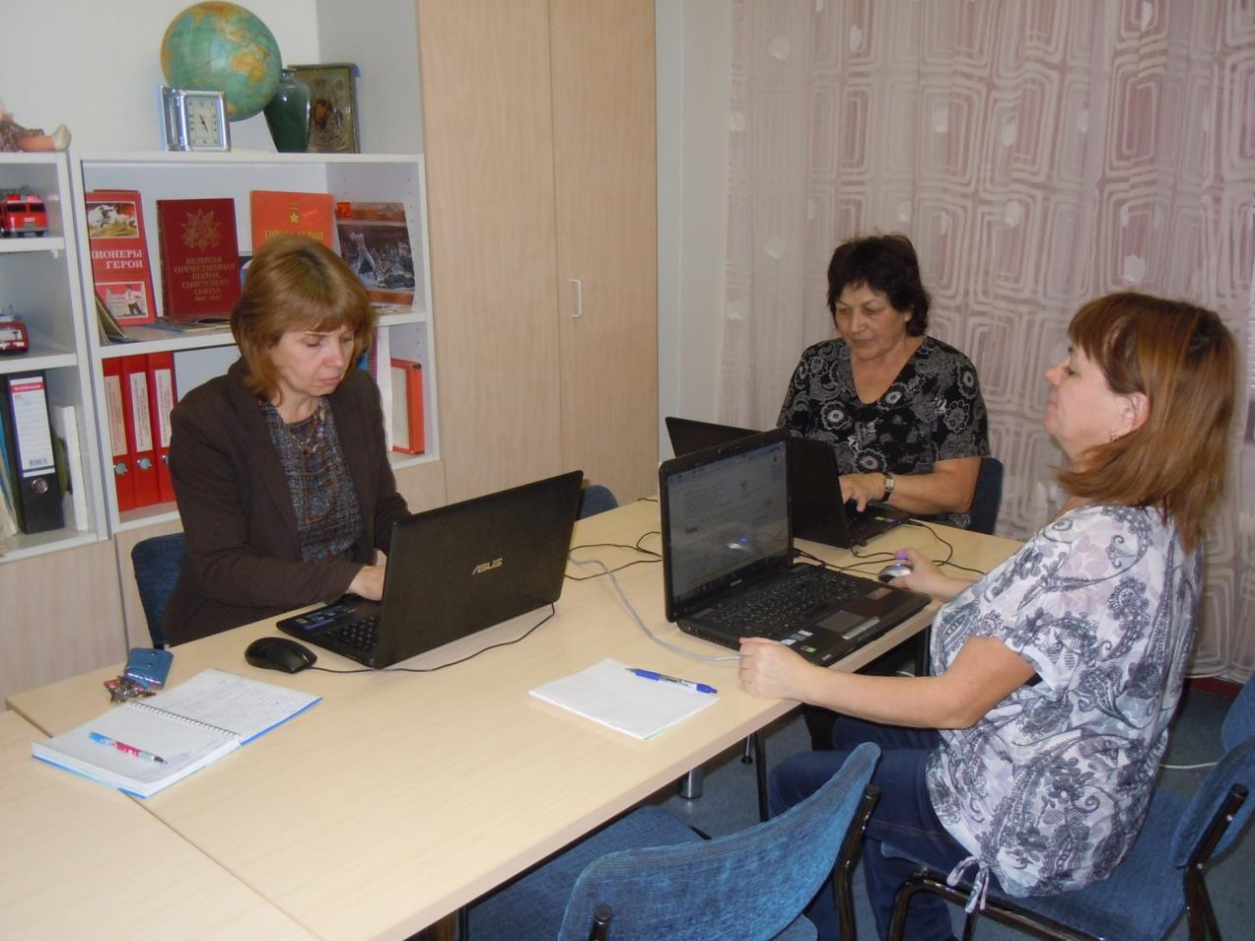

Slide 5
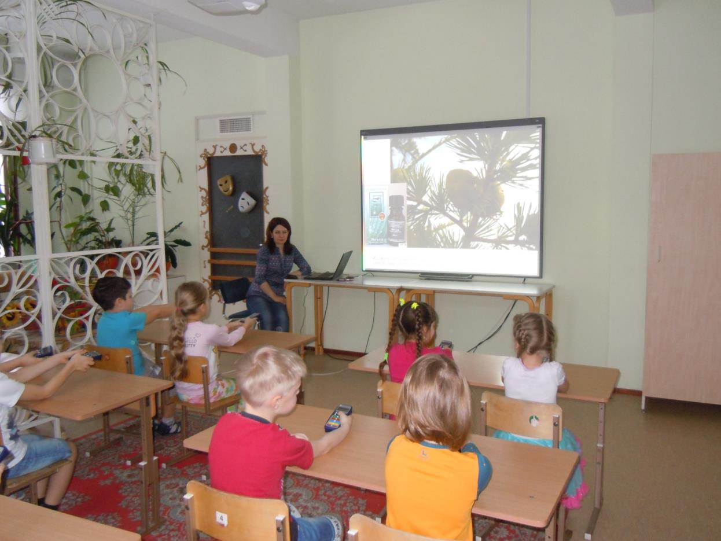

Slide 6
В дошкольных образовательных организациях пополняется предметно-пространственная среда, которая обеспечивает все виды детской деятельности в соответствии с требованиями ФГОС ДО

Slide 7
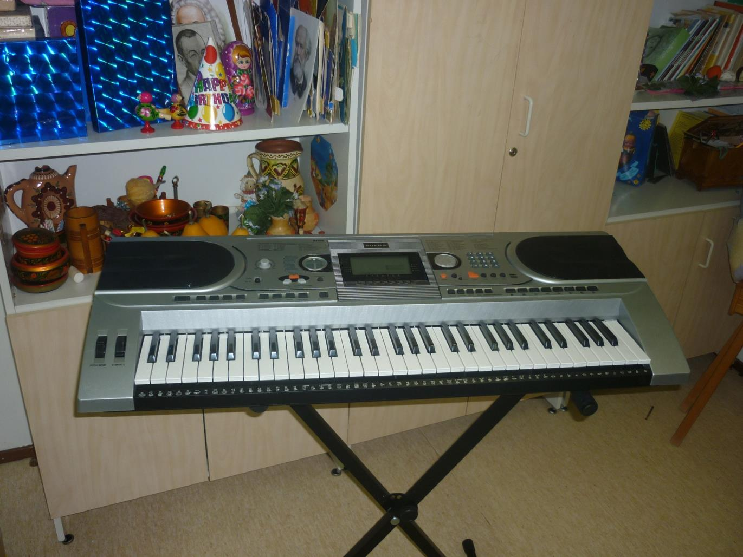

Slide 8
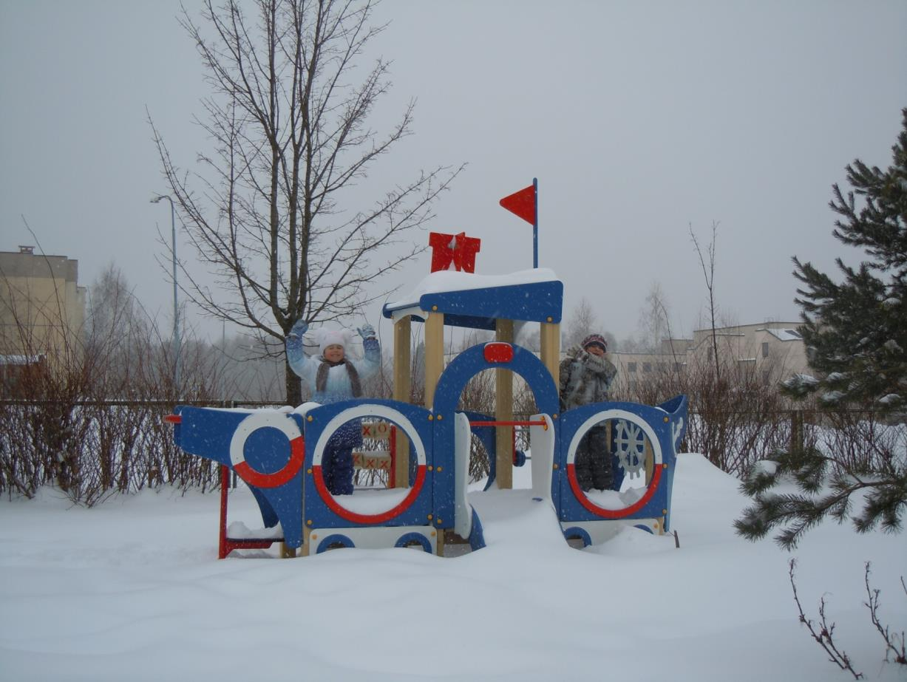

Slide 9
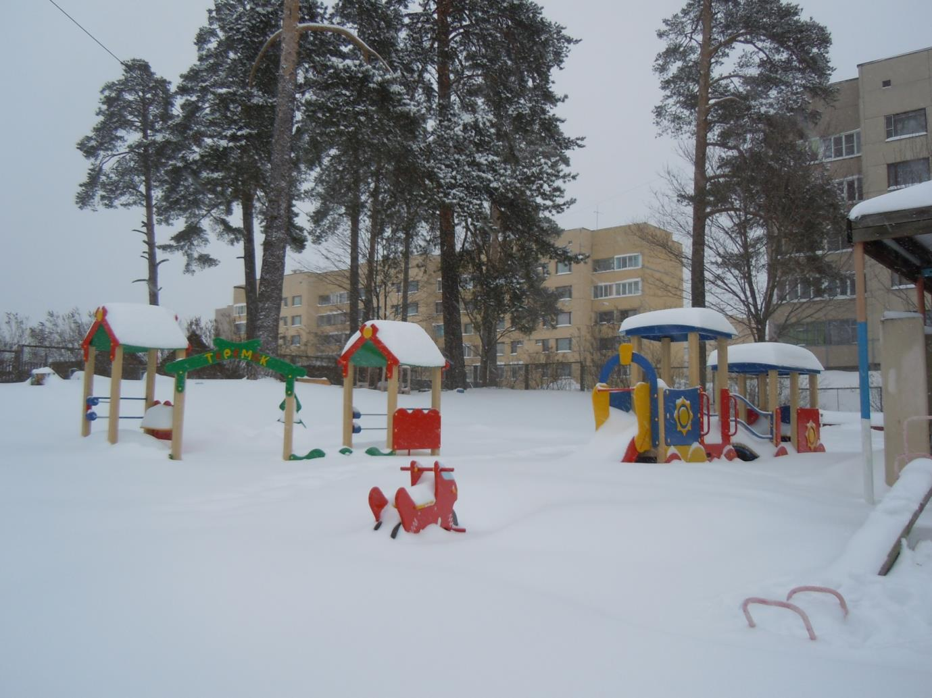

Slide 10
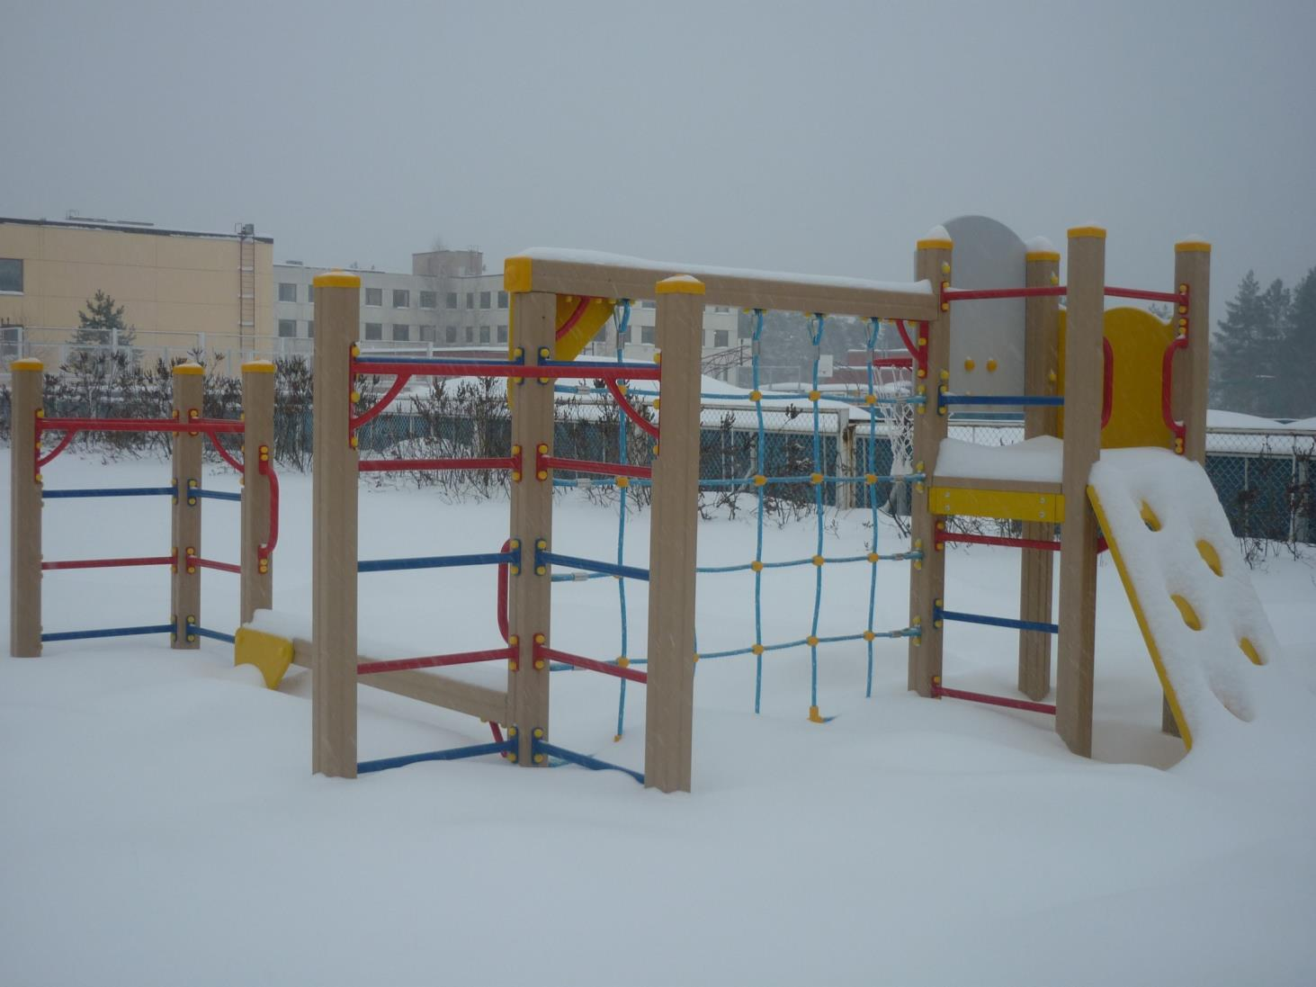

Slide 12
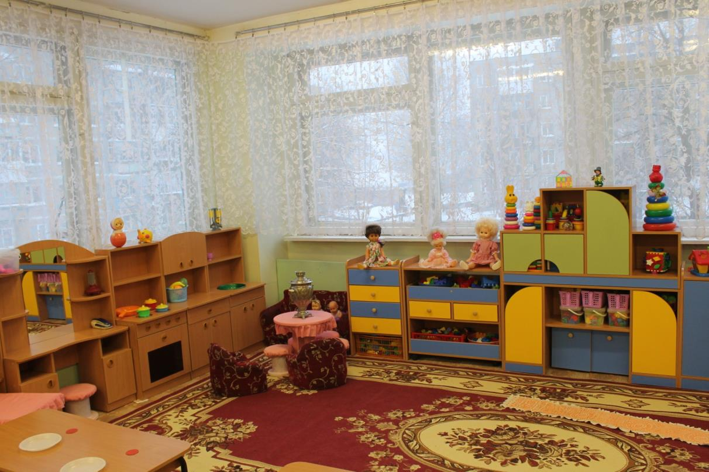

Slide 13
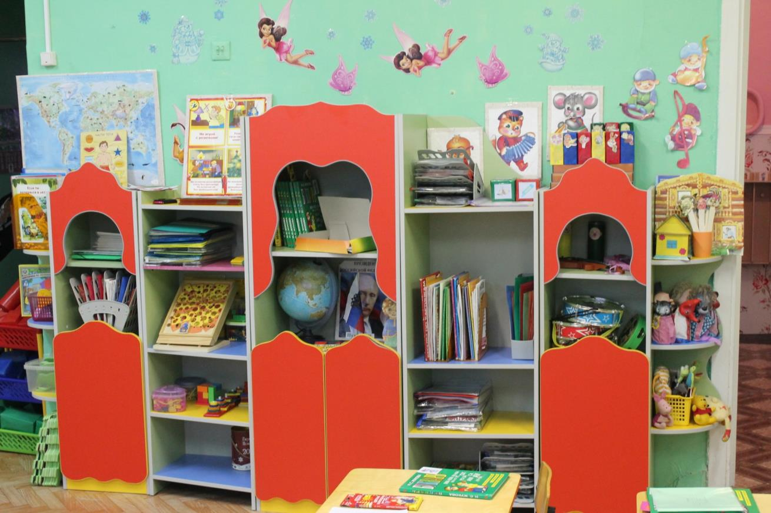

Slide 14
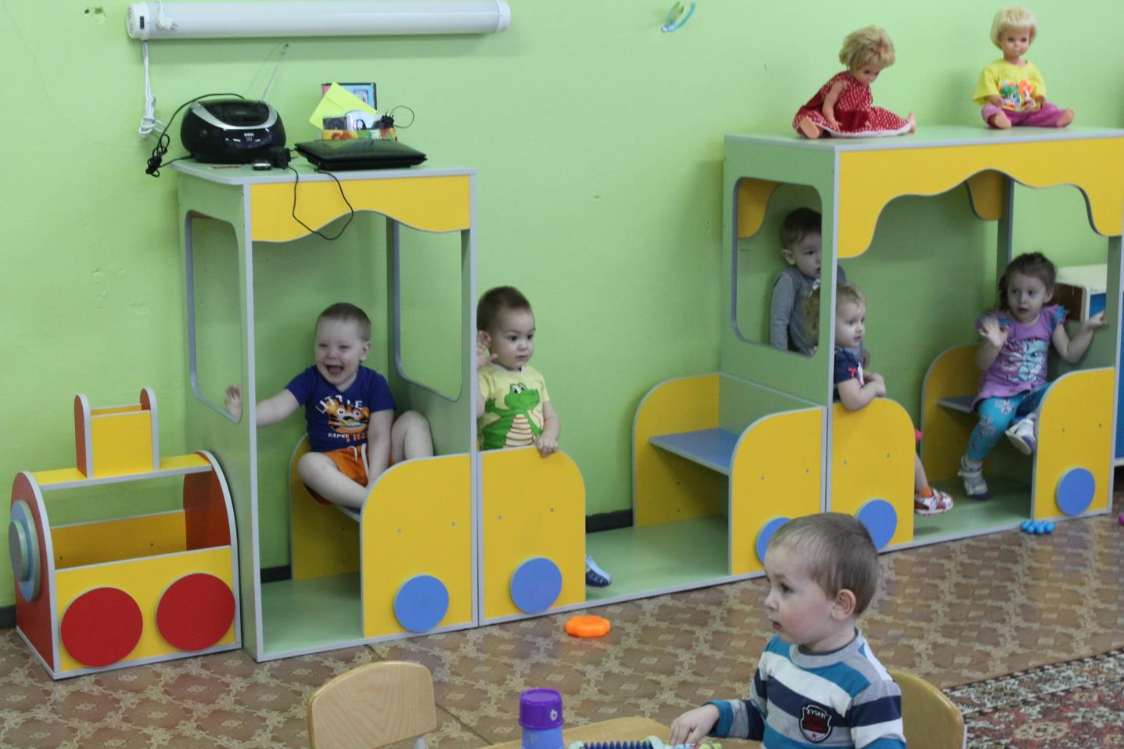

Slide 15
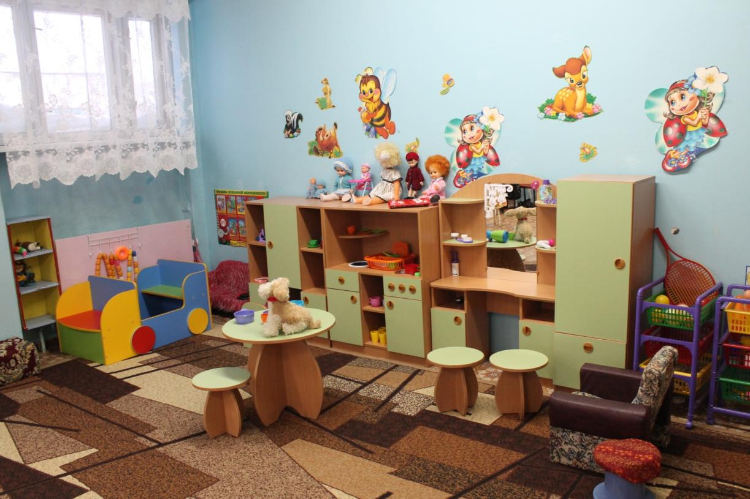

Slide 16
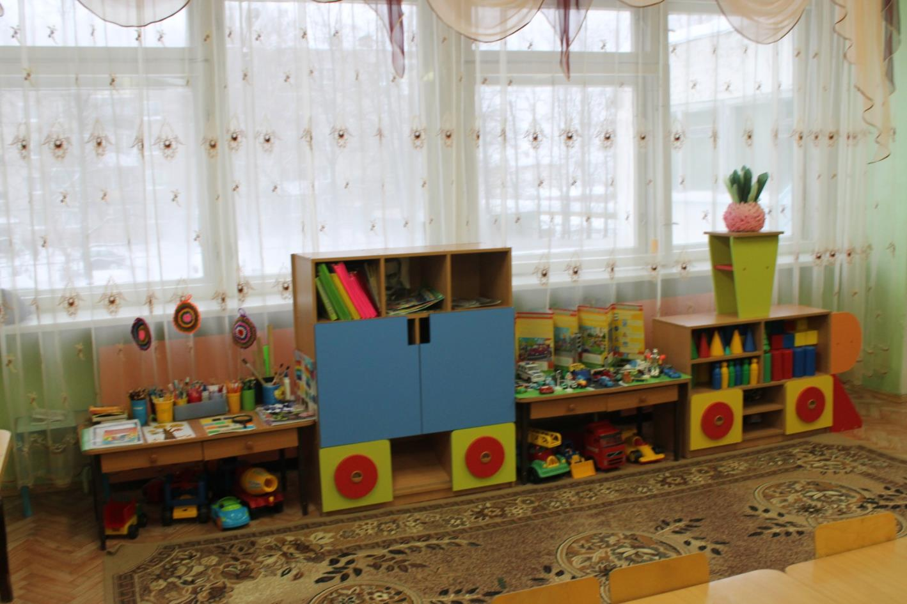

Slide 17
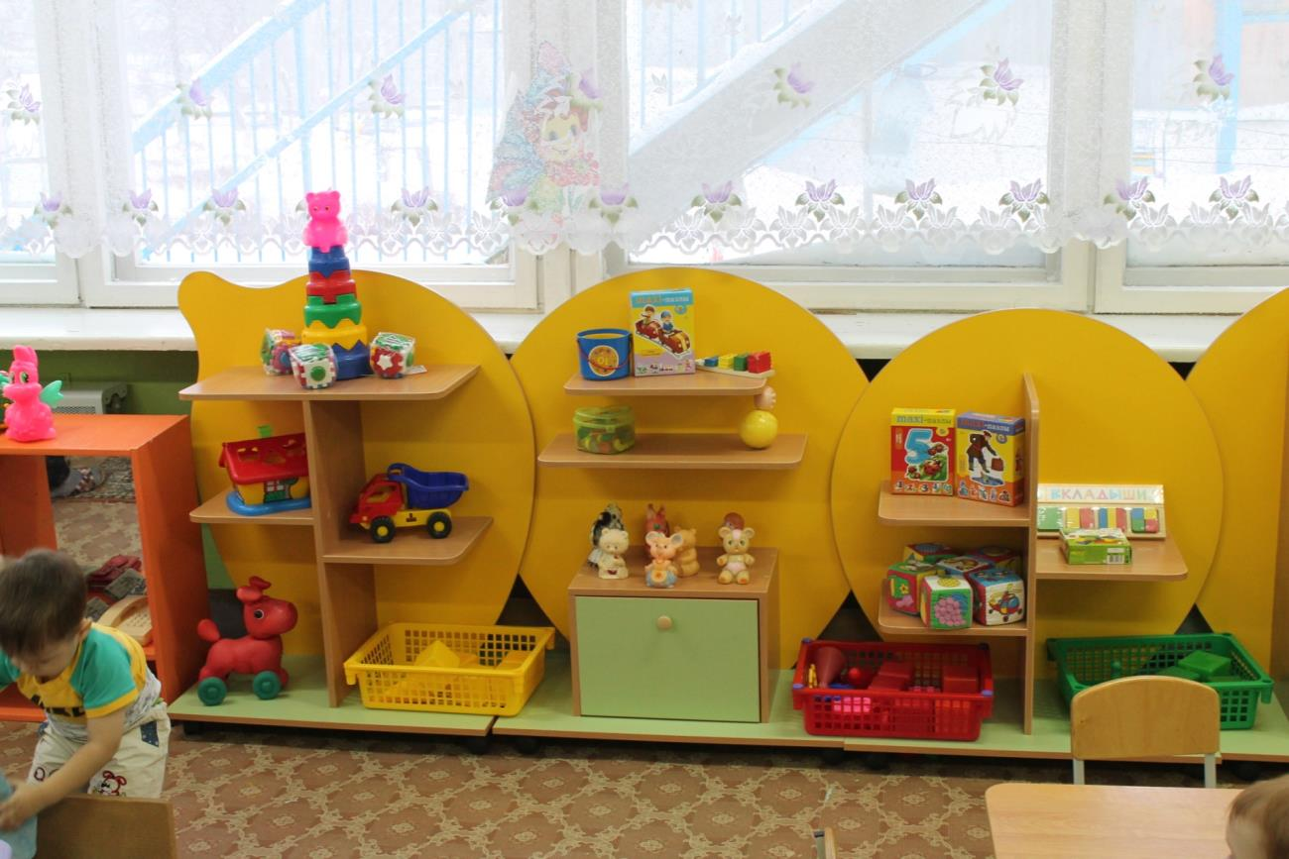

Slide 18
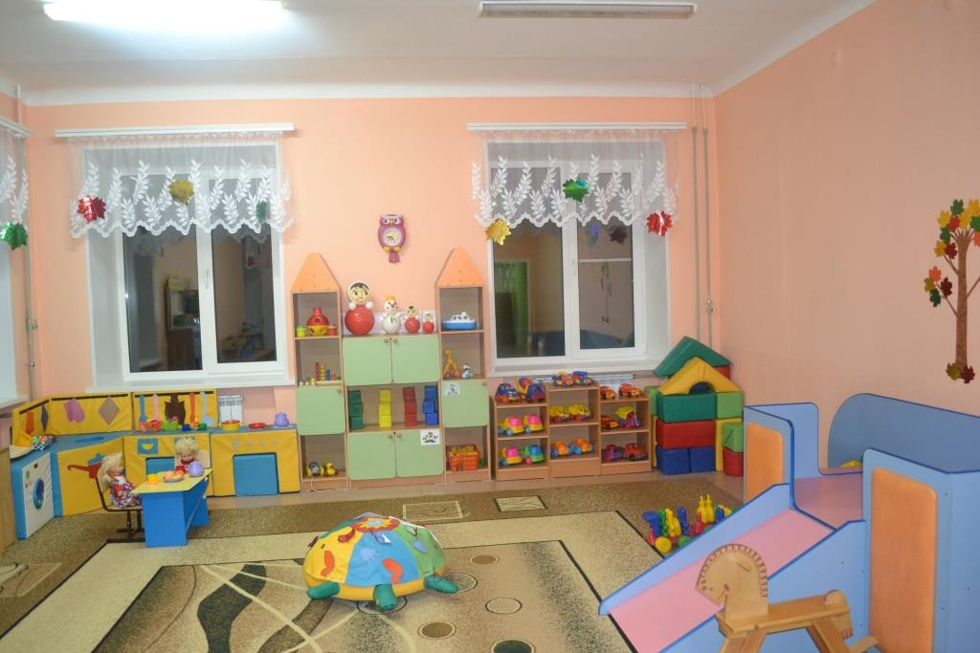

Slide 19
Традиционные спортивно-оздоровительные мероприятия в ДОУ 1. «МАЛЫШИАДА» для детей старшего дошкольного возраста 2. «БОЛЬШИЕ ГОНКИ» для педагогов и сотрудников ДОУ 3. «БЫСТРЫЙ МЯЧ» районный чемпионат по мини- футболу среди дошкольников

Slide 20
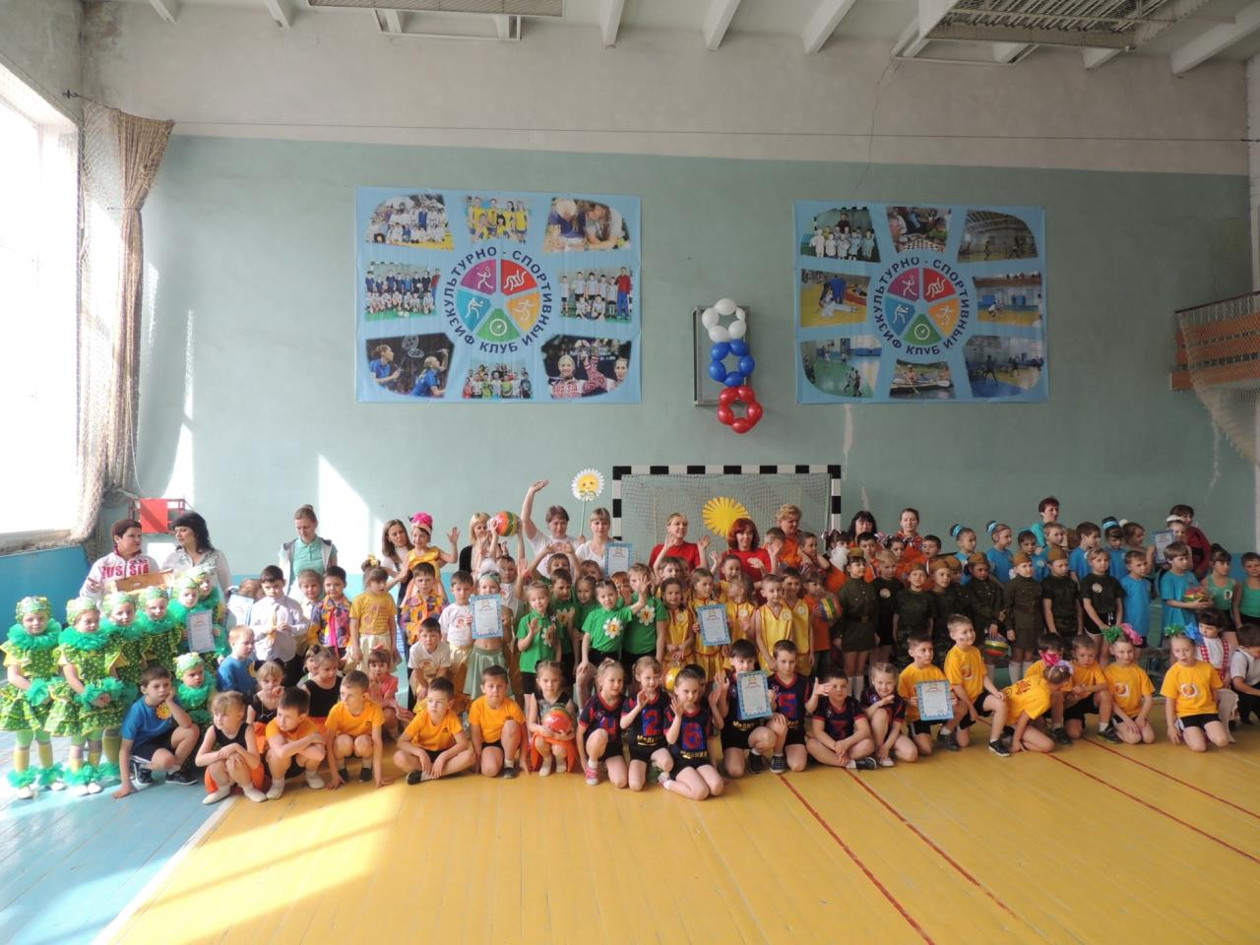

Slide 21
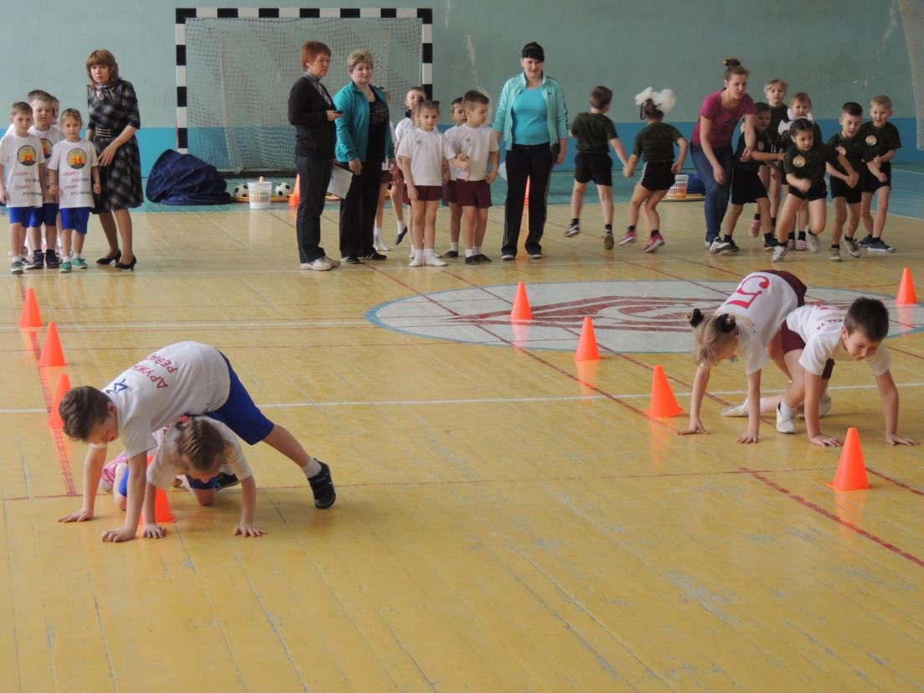

Slide 23
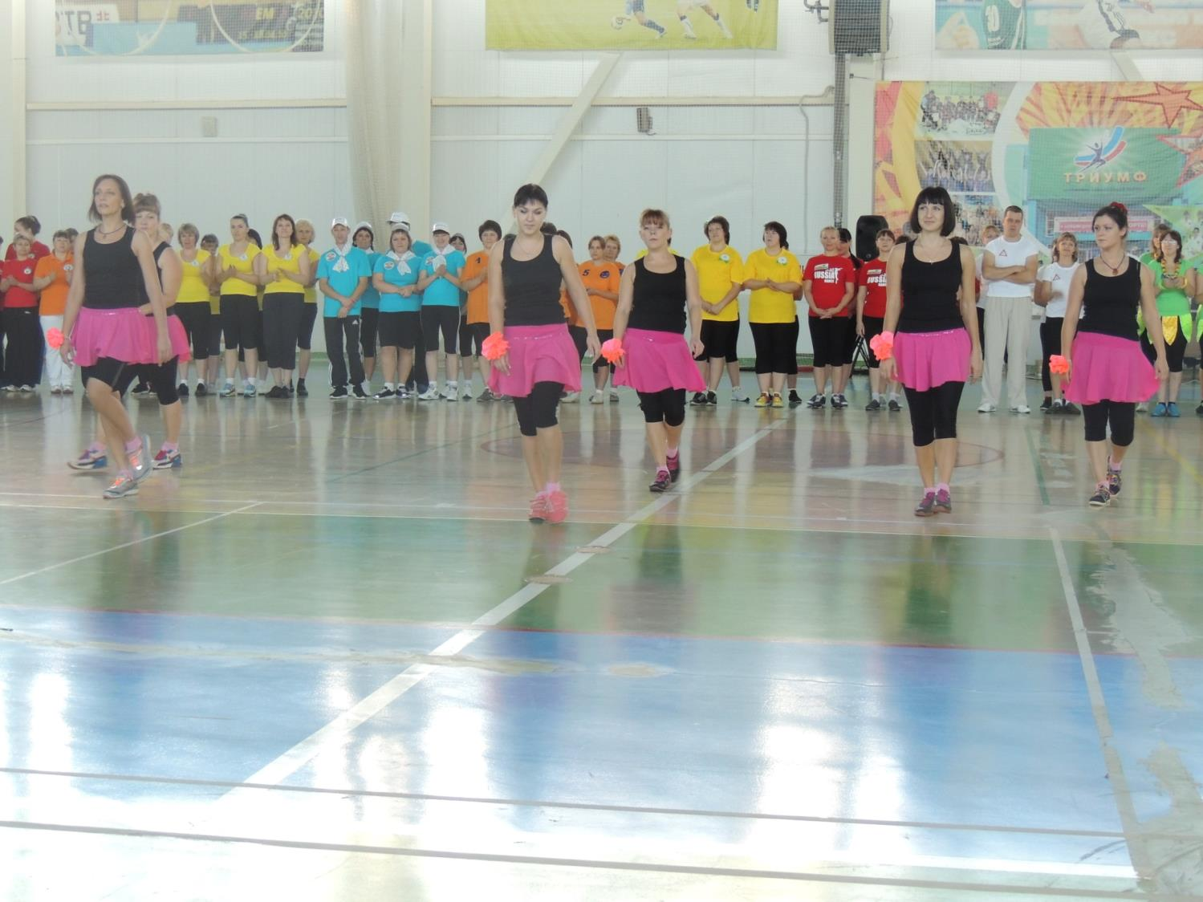

Slide 24
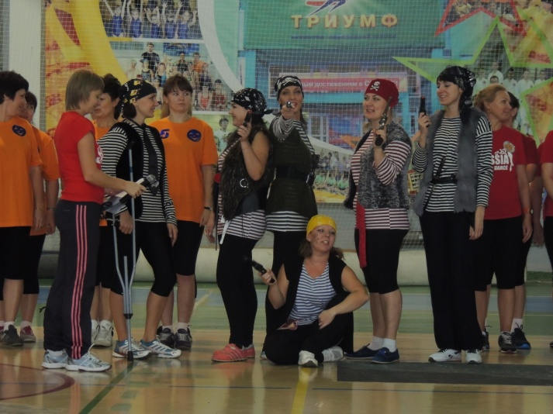

Slide 25
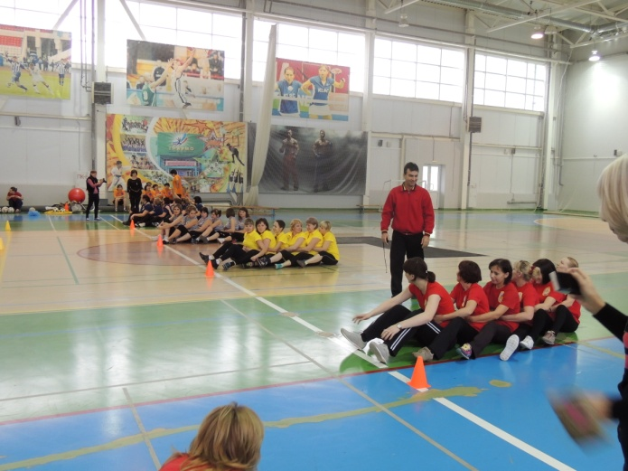

Slide 26
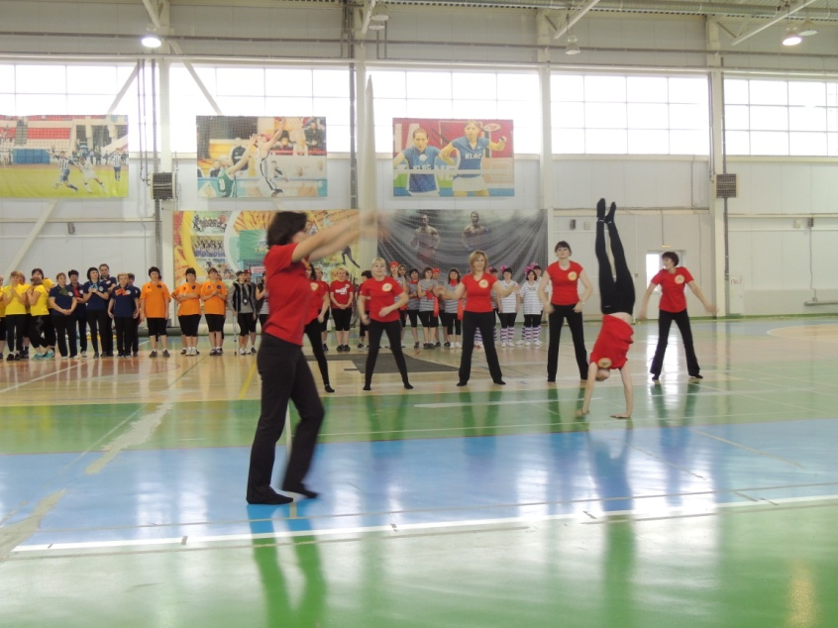

Slide 27
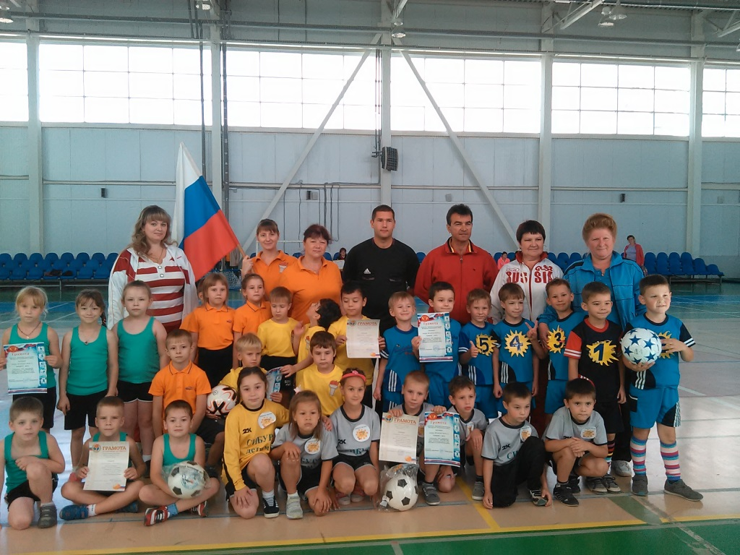

Slide 28
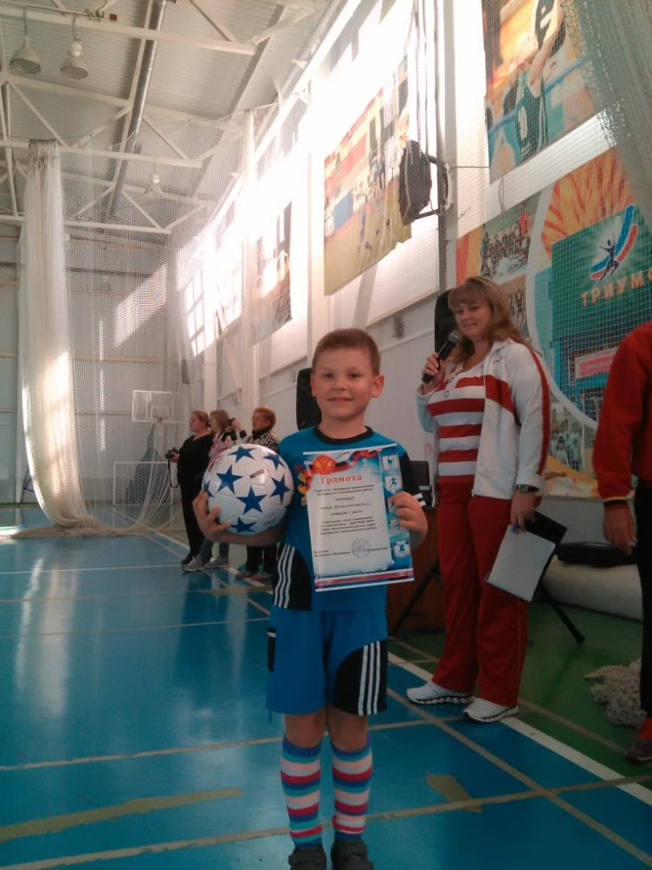

Slide 29
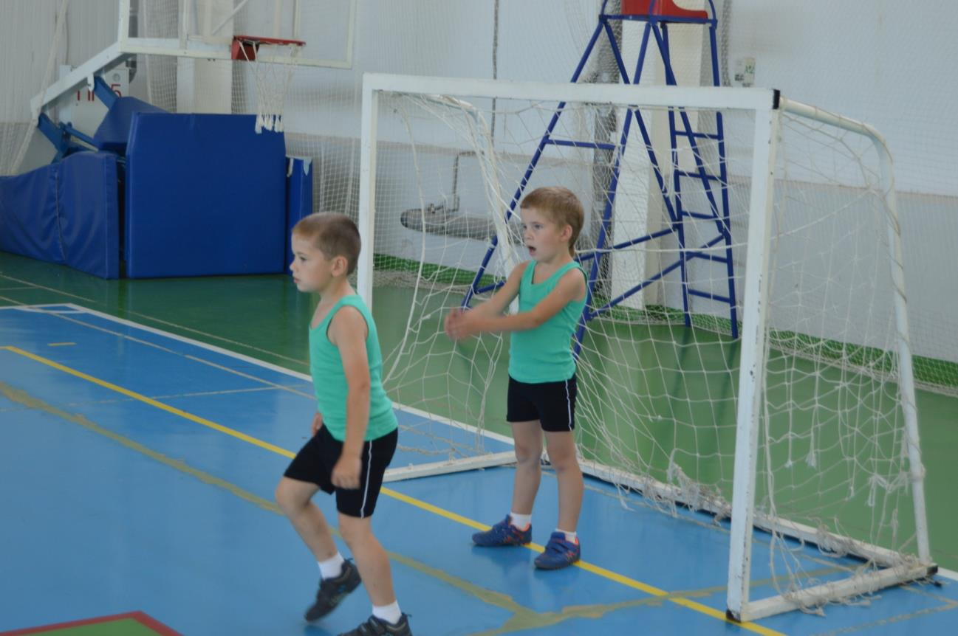

Slide 30
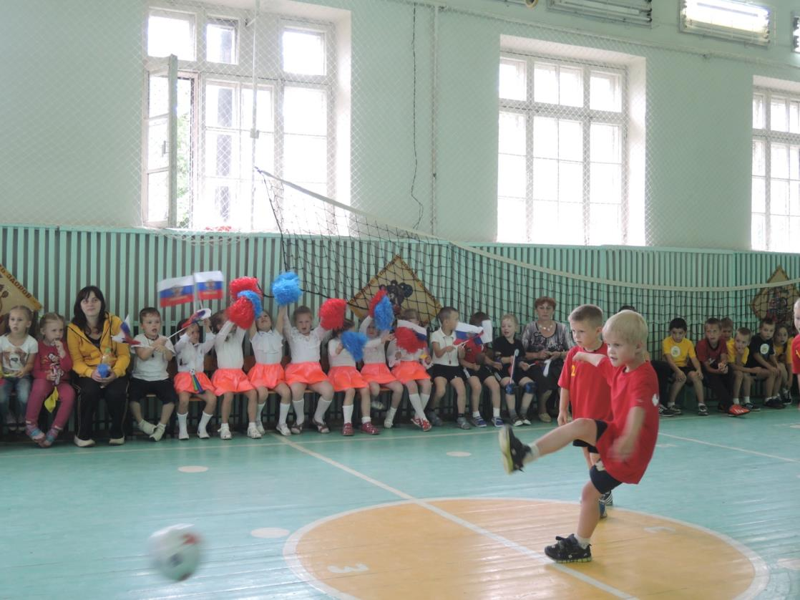

Slide 31
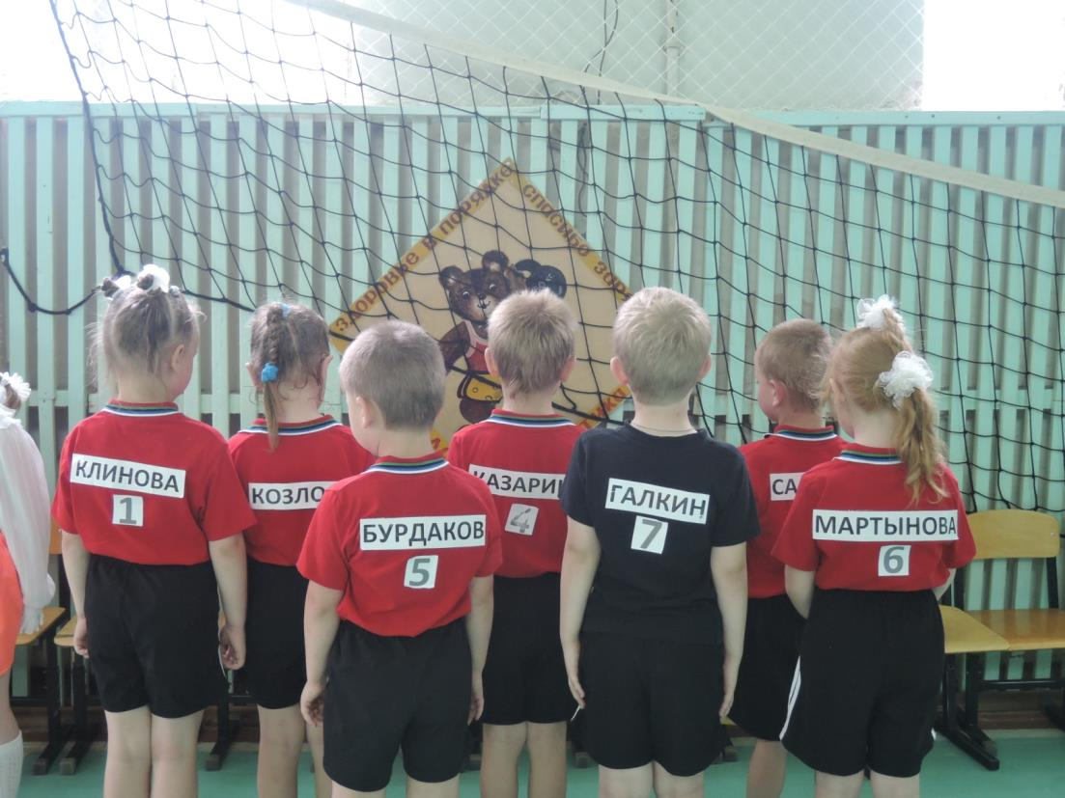

Slide 32
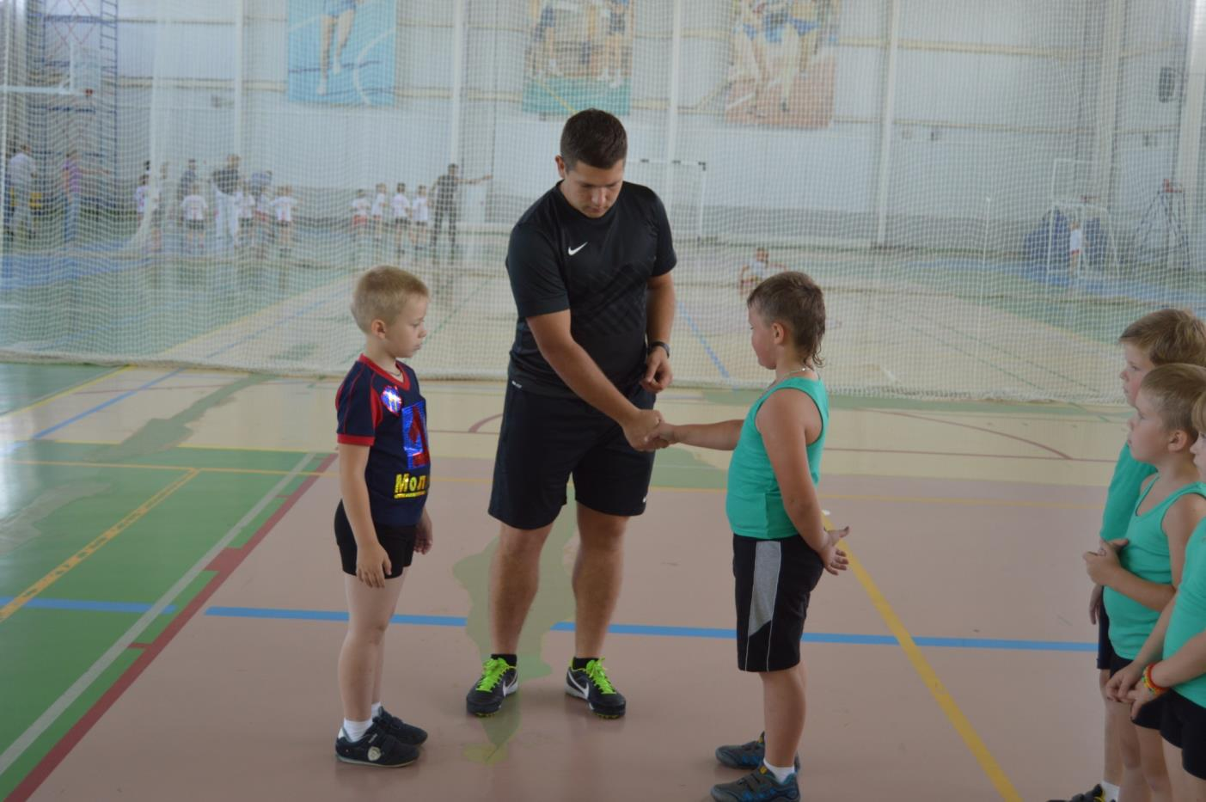

Slide 33
МЕРОПРИЯТИЯ, направленные на патриотическое и интеллектуальное развитие дошкольников
Мини-олимпиада «Юный эрудит»
Мини-зарничка «Мальчиш-Кибальчиш»
Конкурс чтецов для детей с ОНР для компенсирующих групп детского сада

Slide 34
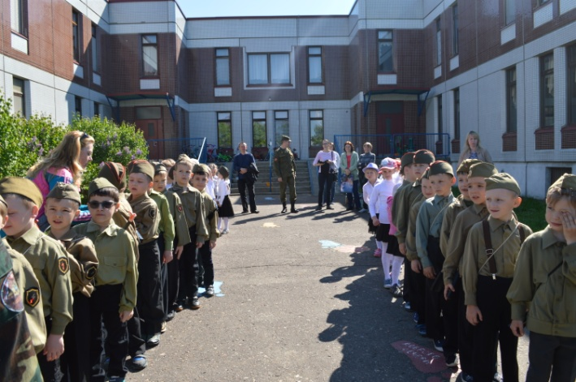

Slide 35
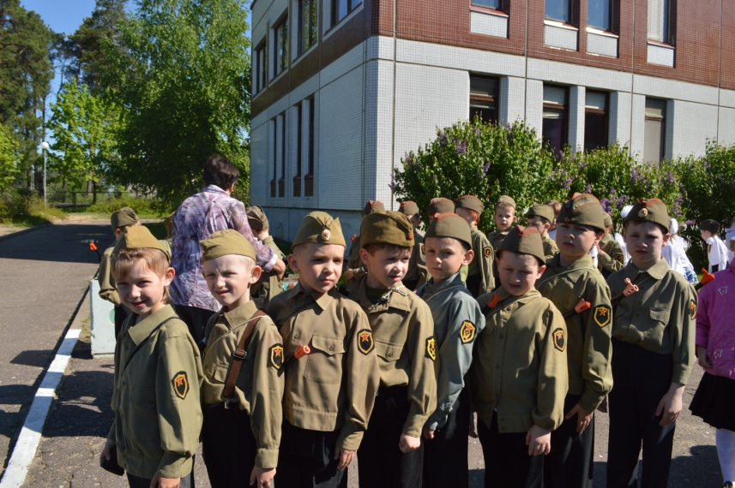
«МАЛЬЧИШ-КИБАЛЬЧИШ»

Slide 36
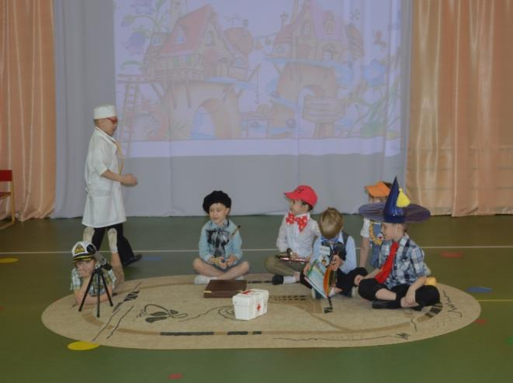
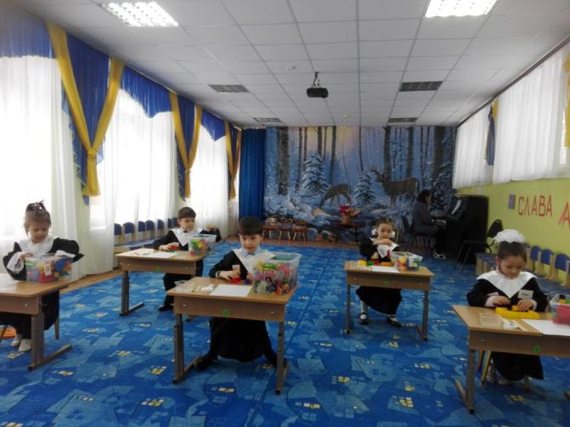
«мини-олимпиада «ЮНЫЙ ЭРУДИТ»

Slide 37
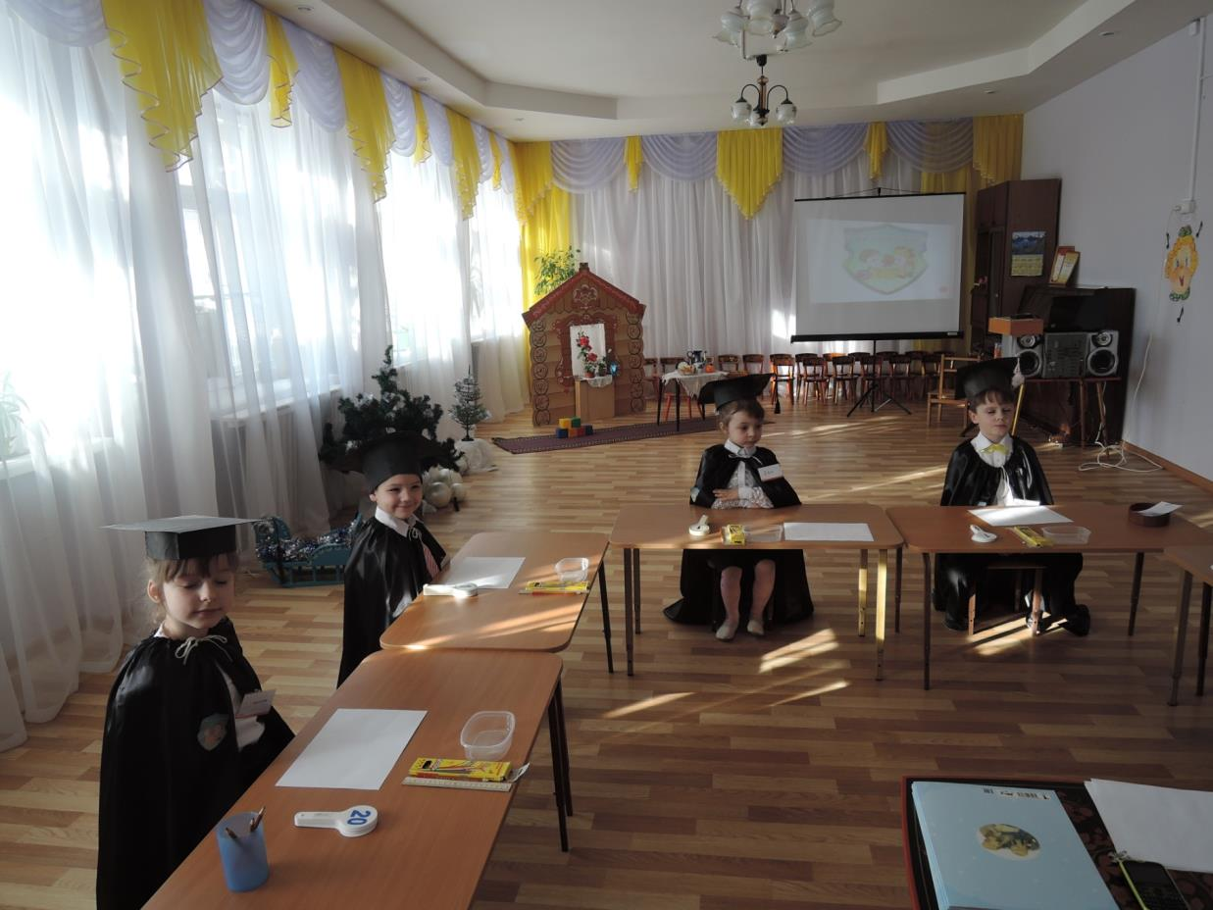

Slide 38
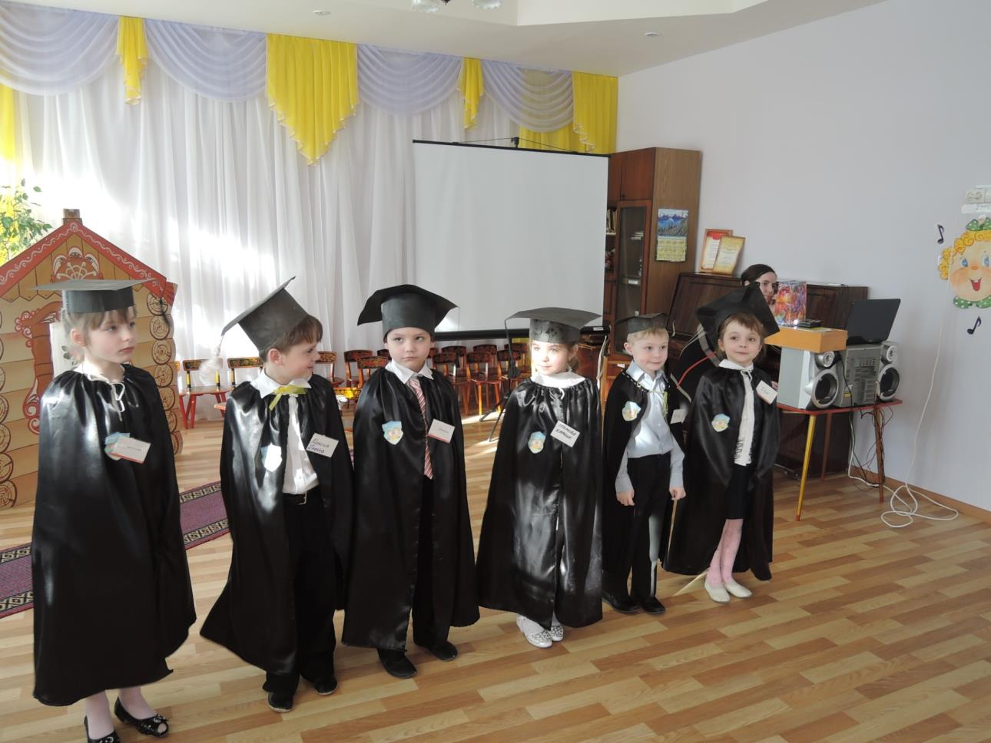

Slide 39
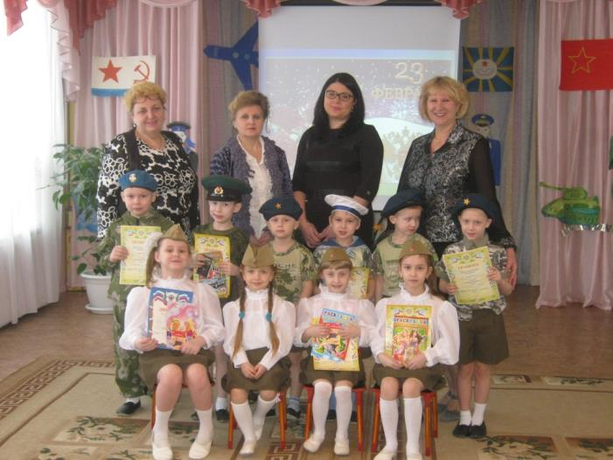
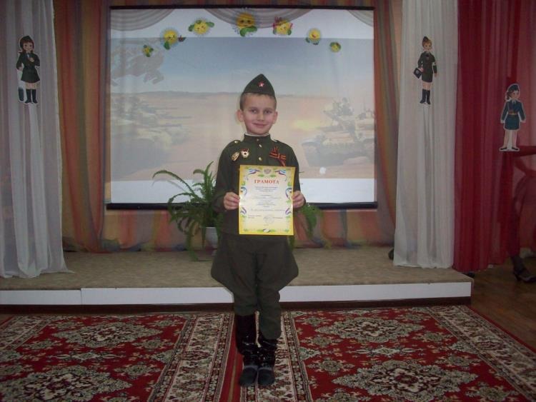
Конкурс чтецов 2016 год

Slide 40
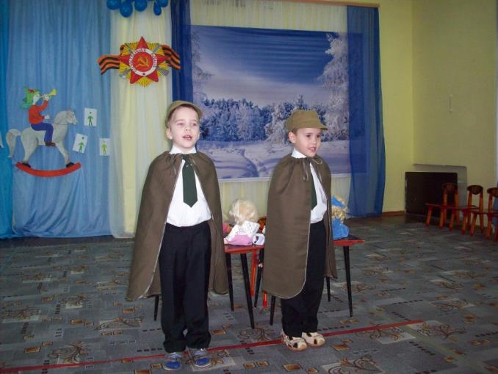
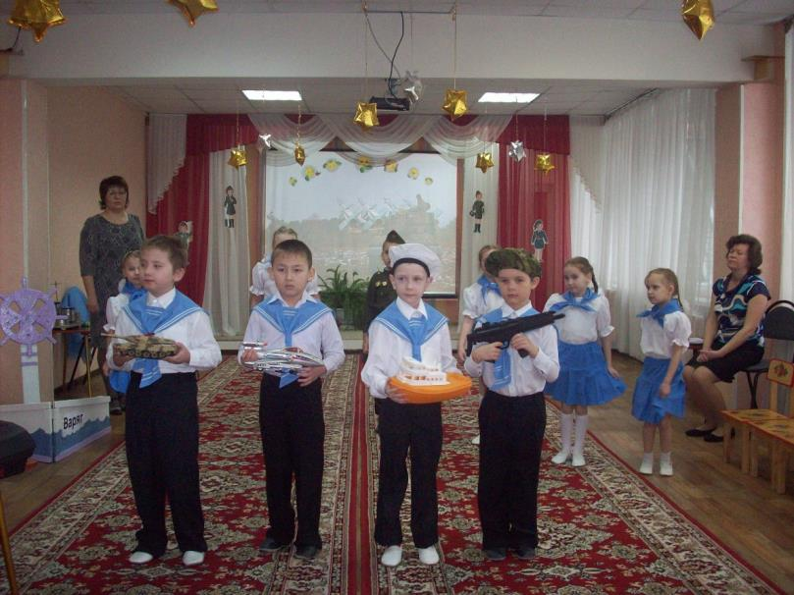

Slide 41
